Slide 1


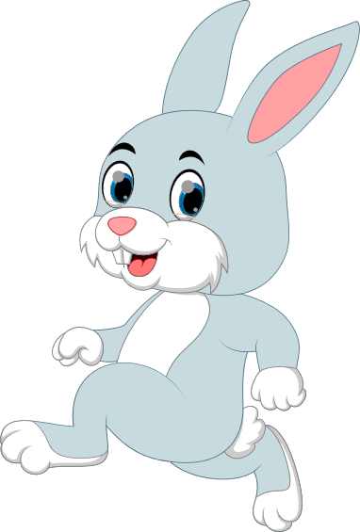


CUỘC ĐUA
RÙA VÀ THỎ

Slide 2
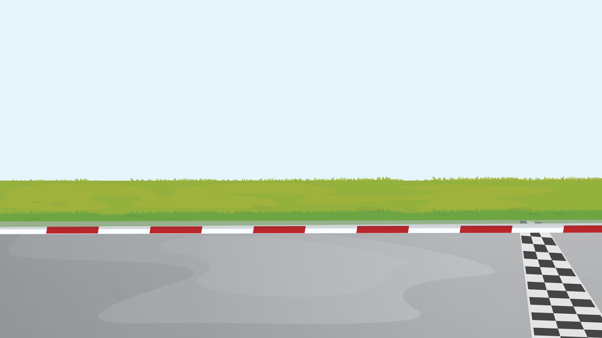




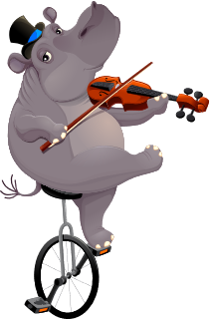

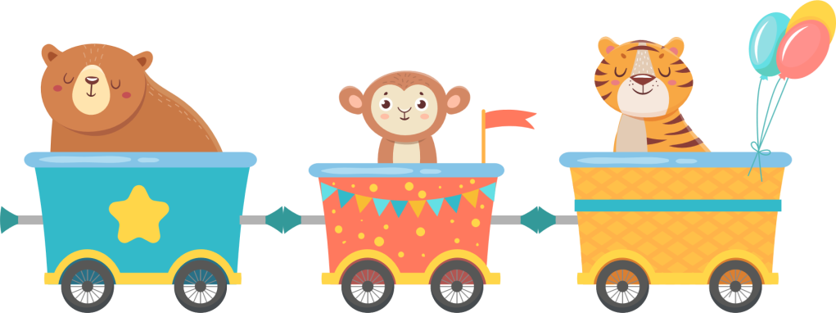
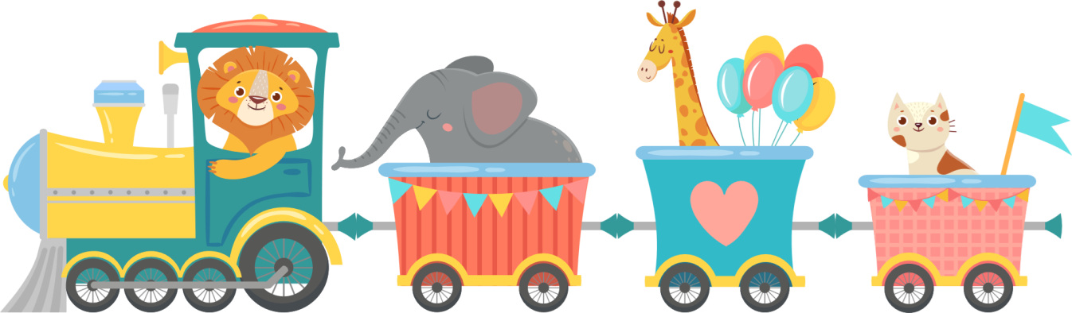

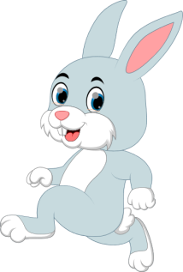
Trò chơi có tổng cộng 10 câu hỏi, mỗi đội lần lược trả lời, đội nào trả lời đúng được đi 1 bước. Đội nào về đích trước đội đó chiến thắng.
1
2
3
4
5
1
2
3
4
5

Slide 3
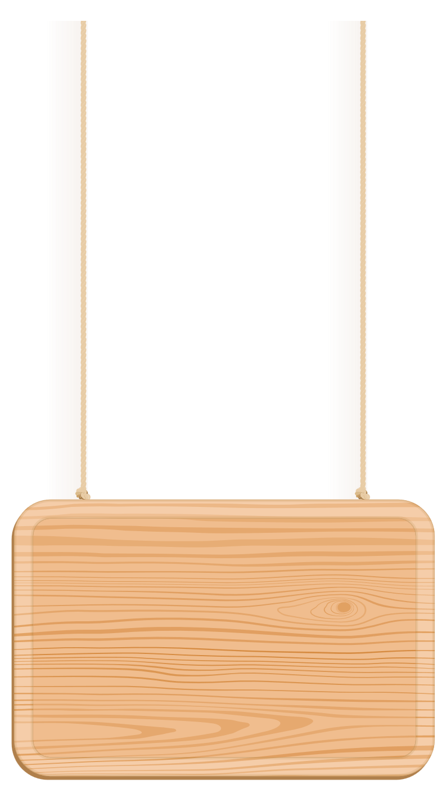




Chúc mừng đội rùa đã chiến thắng
Chúc mừng đội thỏ đã chiến thắng
1
2
3
4
5
6
7
8
9
10
Finish
1
2
3
4
5
1
2
3
4
5

Slide 4






Câu 1: Con gì hai mắt trong veo
Thích nằm sưởi nắng,thích trèo cây cau?
Con muỗi
Con mèo
Con ong

Slide 5
Câu 2: Con gì đuôi ngắn tai dài
Mắt hồng lông mượt có tài chạy nhanh?
Con thỏ
Chim bò
Chim phượng hoàng

Slide 6
Câu 3:Cái mỏ xinh xinh
Hai chân bé xíu
Lông vàng mát dịu
Chíp chíp suốt ngày?
Chim cánh cụt
Con trâu
Con gà

Slide 7
Câu 4:Con gì mào đỏ
Gáy ò ó o
Từ sáng tinh mơ
Gọi người thức giấc?
Con bồ câu
Con gà trống
Con chó

Slide 8
Câu 5: Thường nằm đầu hè
Giữ nhà cho chủ
Người lạ nó sủa
Người quen nó mừng?
Con mèo
Con gà
Con chó

Slide 9
Câu 6: Con gì chân ngắn
Mà lại có màng
Mỏ bẹt màu vàng
Hay kêu cạp cạp?
Con chó
Con chim
Con vịt

Slide 10
Câu 7: Con gì ăn no
Bụng to mắt híp
Mồm kêu ụt ịt
Nằm thở phì phò?
Con voi
Con ngựa
Con lợn

Slide 11
Câu 8: Con gì quang quác
Cục tác cục te
Đẻ trứng tròn xoe
Gọi người đến lấy?
Con gà
Con chó
Con lợn

Slide 12
Câu 9:Con gì mang vác nặng nề
Trên cạn,dưới biển,tuổi thọ lại cao?
Con rùa
Con cá
Con sao biển

Slide 13
Câu 10:Có cánh xinh xinh,Trẻ em đều biết
Rất thích thể thao,nhảy nhót suốt ngày?
Con chim
Con ong
Con cào cào

